Slide 1
皆様に後で見ておいてほしい内容（２０２４）
■ 桐棚高校・バスケットボール部、古武術
■ プランク、ランジ、サイドランジ、スクワット
■ 正しい四股の踏み方（体幹筋・中殿筋）
■ FIFA１１＋
■ FIFA１１＋ KIDｓ
■ （酔拳）
16

Slide 2

姿勢
後藤正成

Slide 3
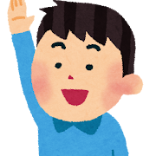
先生こそ姿勢いいんですか？（＜５０歳）
（扁平足、凹足）
膝痛
（股関節痛）
腰痛
肩こり→頭痛
肩が上がらない、５０肩
頚部痛→頭痛

Slide 4
姿勢とは
からだのかまえかた（講談社国語辞典）
姿勢の観察で大切なのは、生理的弯曲異常の有無を見逃さない事である。（標準整形外科）
重力に抗してとる人間の体位（標準ﾘﾊﾋﾞﾘﾃｰｼｮﾝ学）

Slide 5
姿勢が悪いと何がいけないのか？

Slide 6
姿勢が悪いと何がいけないのか？
答え：明確な回答なし
（たった約３０論文のabstractをメインに渉猟しえた限り）
（chatGPTにやらせればよかった・・・・・）

Slide 7
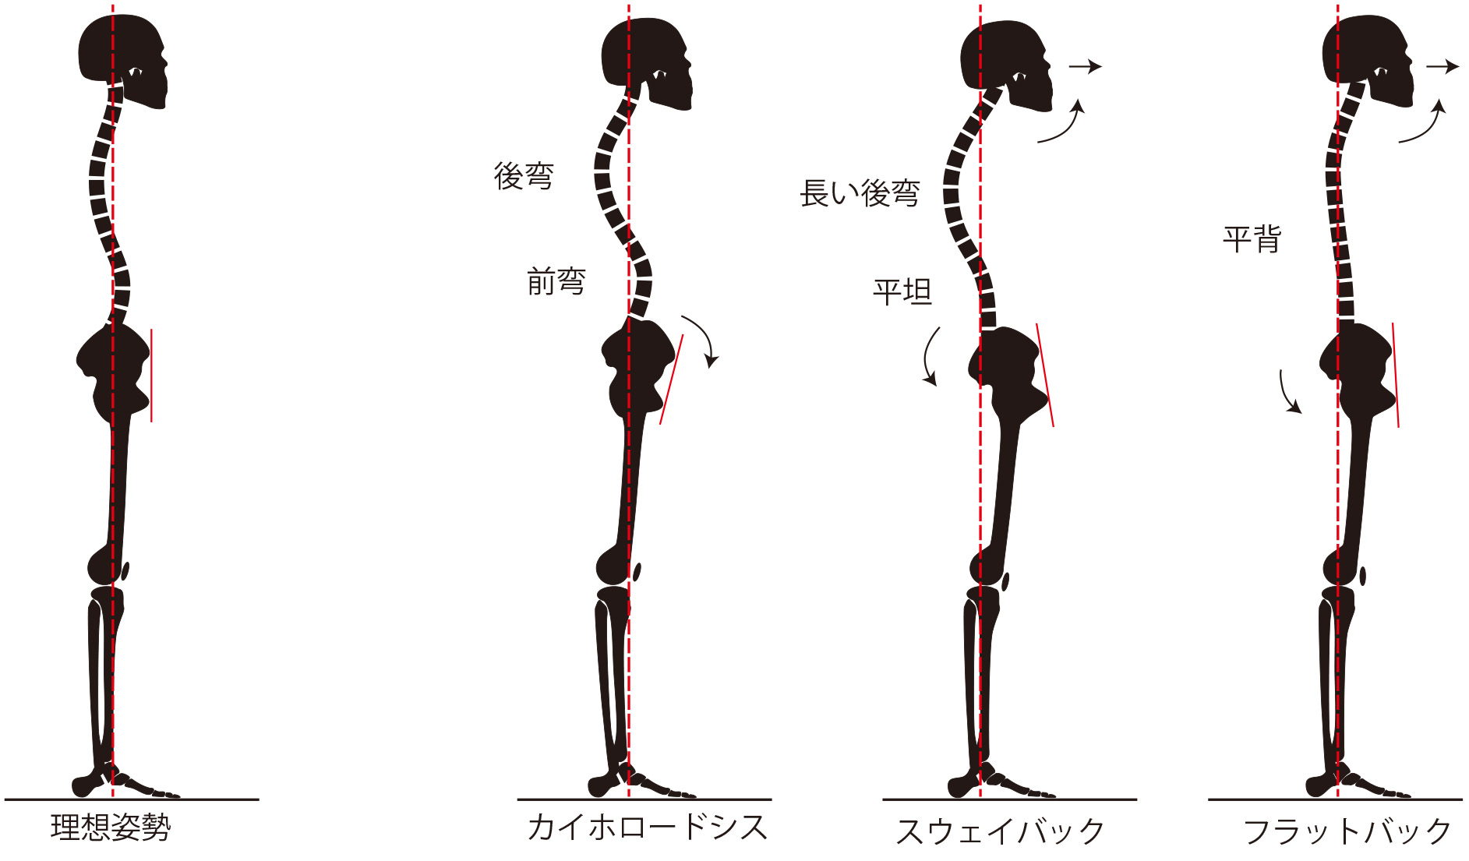
姿勢分類（Kendall 1993）
13

Slide 8
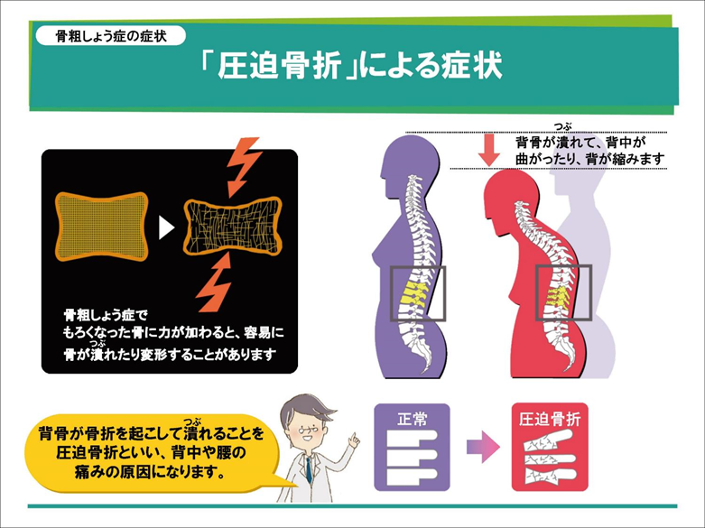
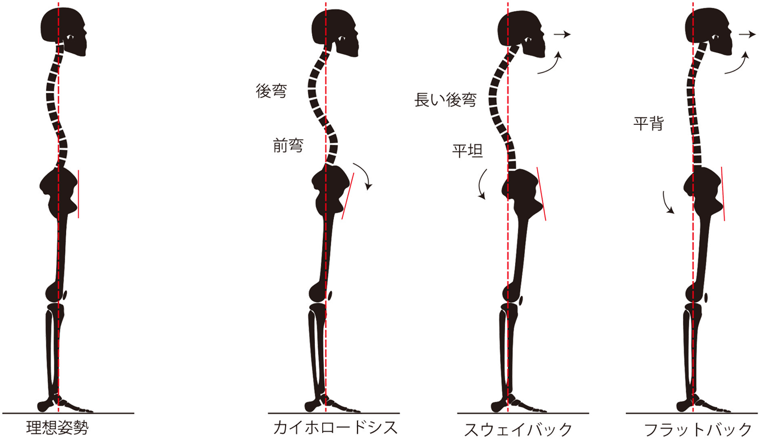
姿勢分類（＞５０歳）

Slide 9
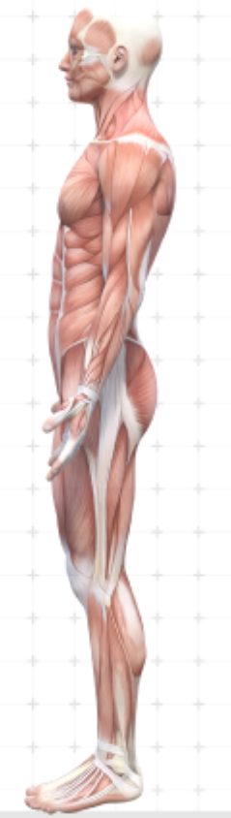
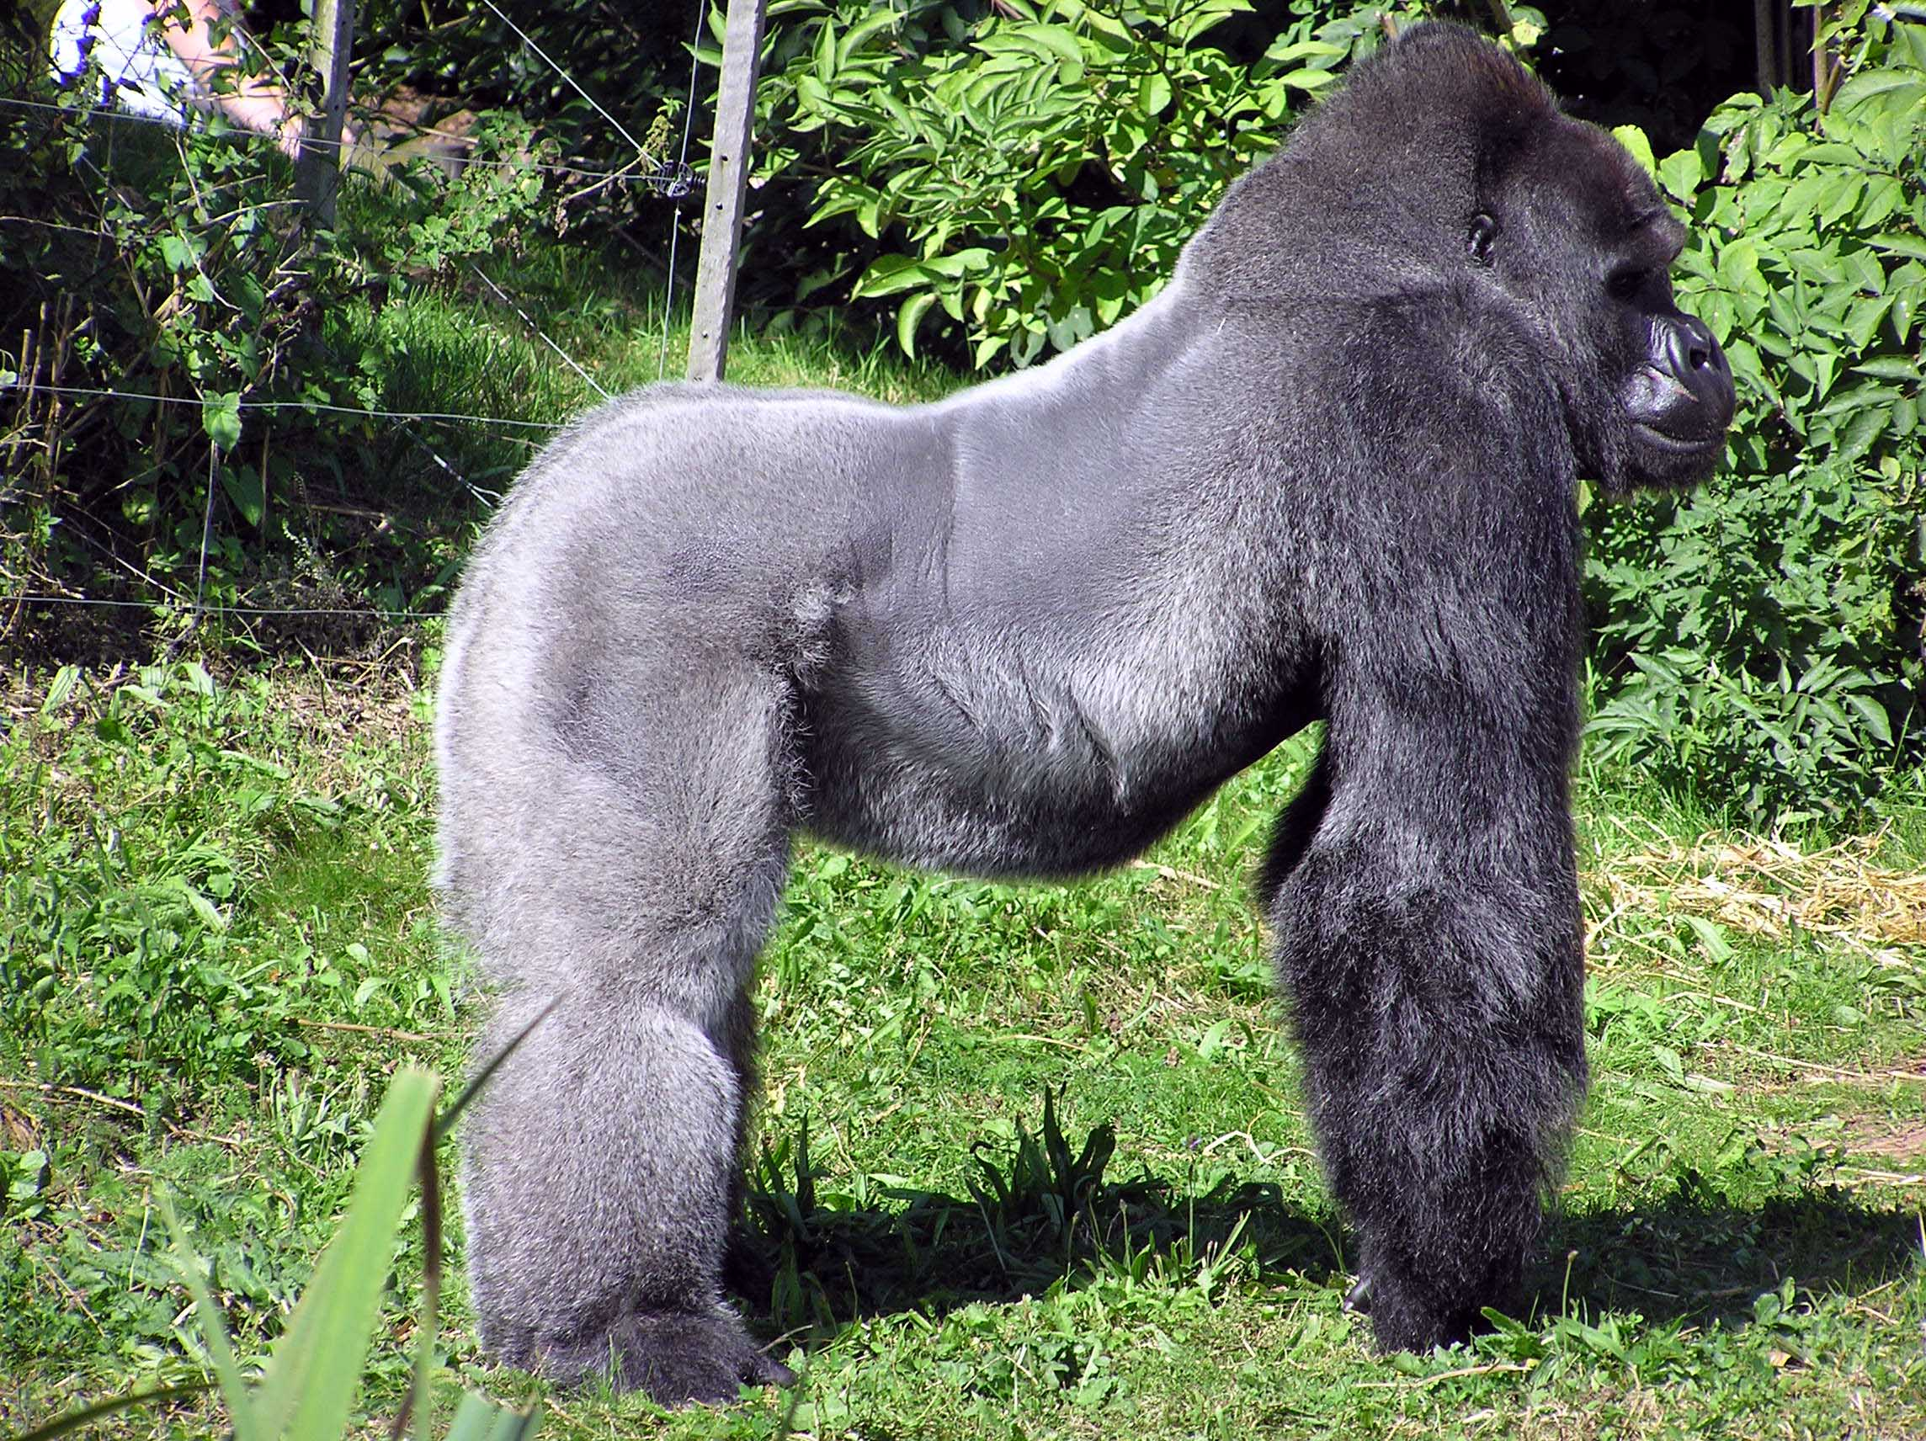
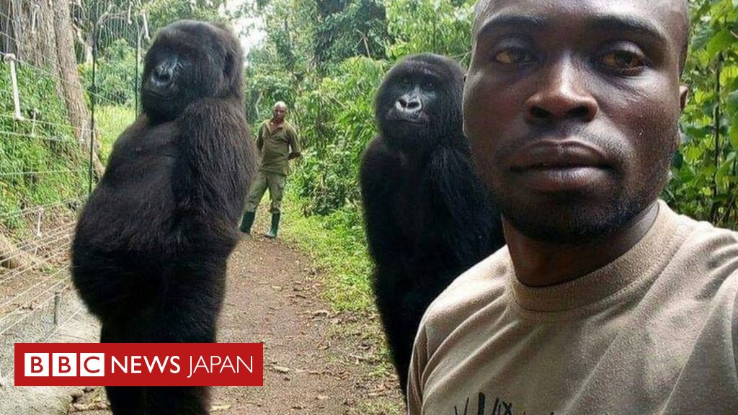
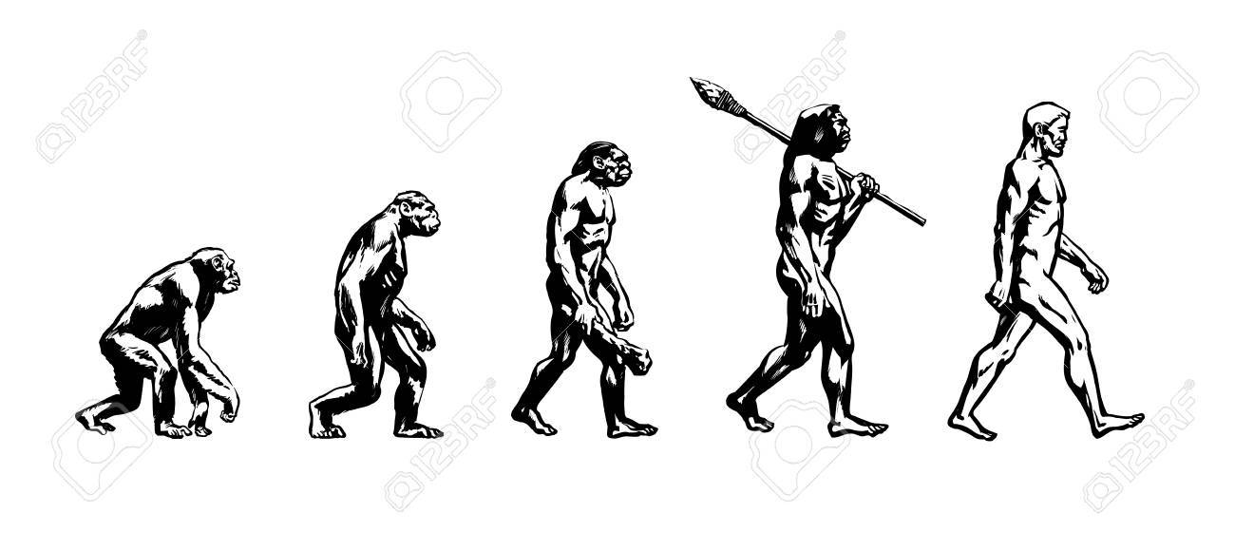
ゴリラ（類人猿）は姿勢が悪いのか？

Slide 10
ゴリラ（類人猿）と人間の姿勢の違い
人間は２足歩行 ゴリラは４足歩行（２＋２）
人間は直立できる ゴリラは直立できない
人間は丸いおしり ゴリラはフラットなおしり
（人間は痔になる）
（人間は腰痛になる）
違いは何？？？
中殿筋

Slide 11

ゴリラに中殿筋の筋トレをさせれば
直立歩行ができるようになる（はず）

Slide 12
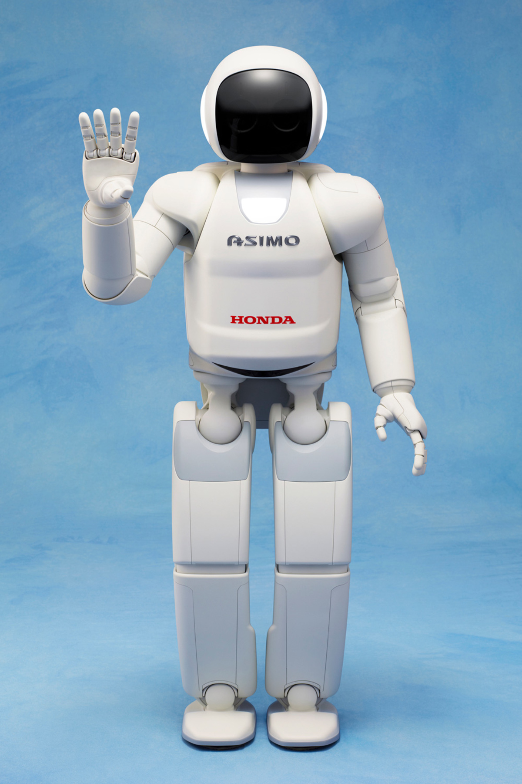
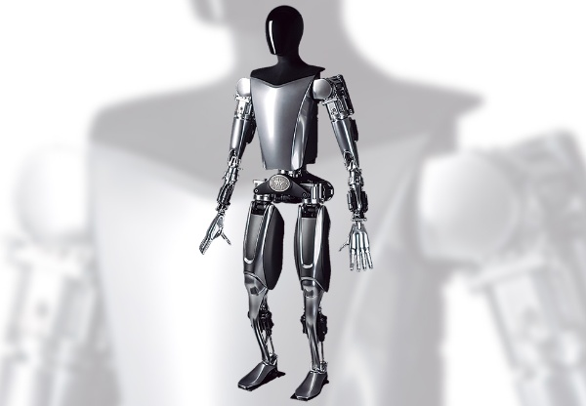
ロボットは・・・・

Slide 13
姿勢をよくする要素

Slide 14
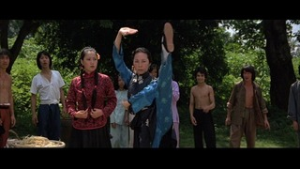
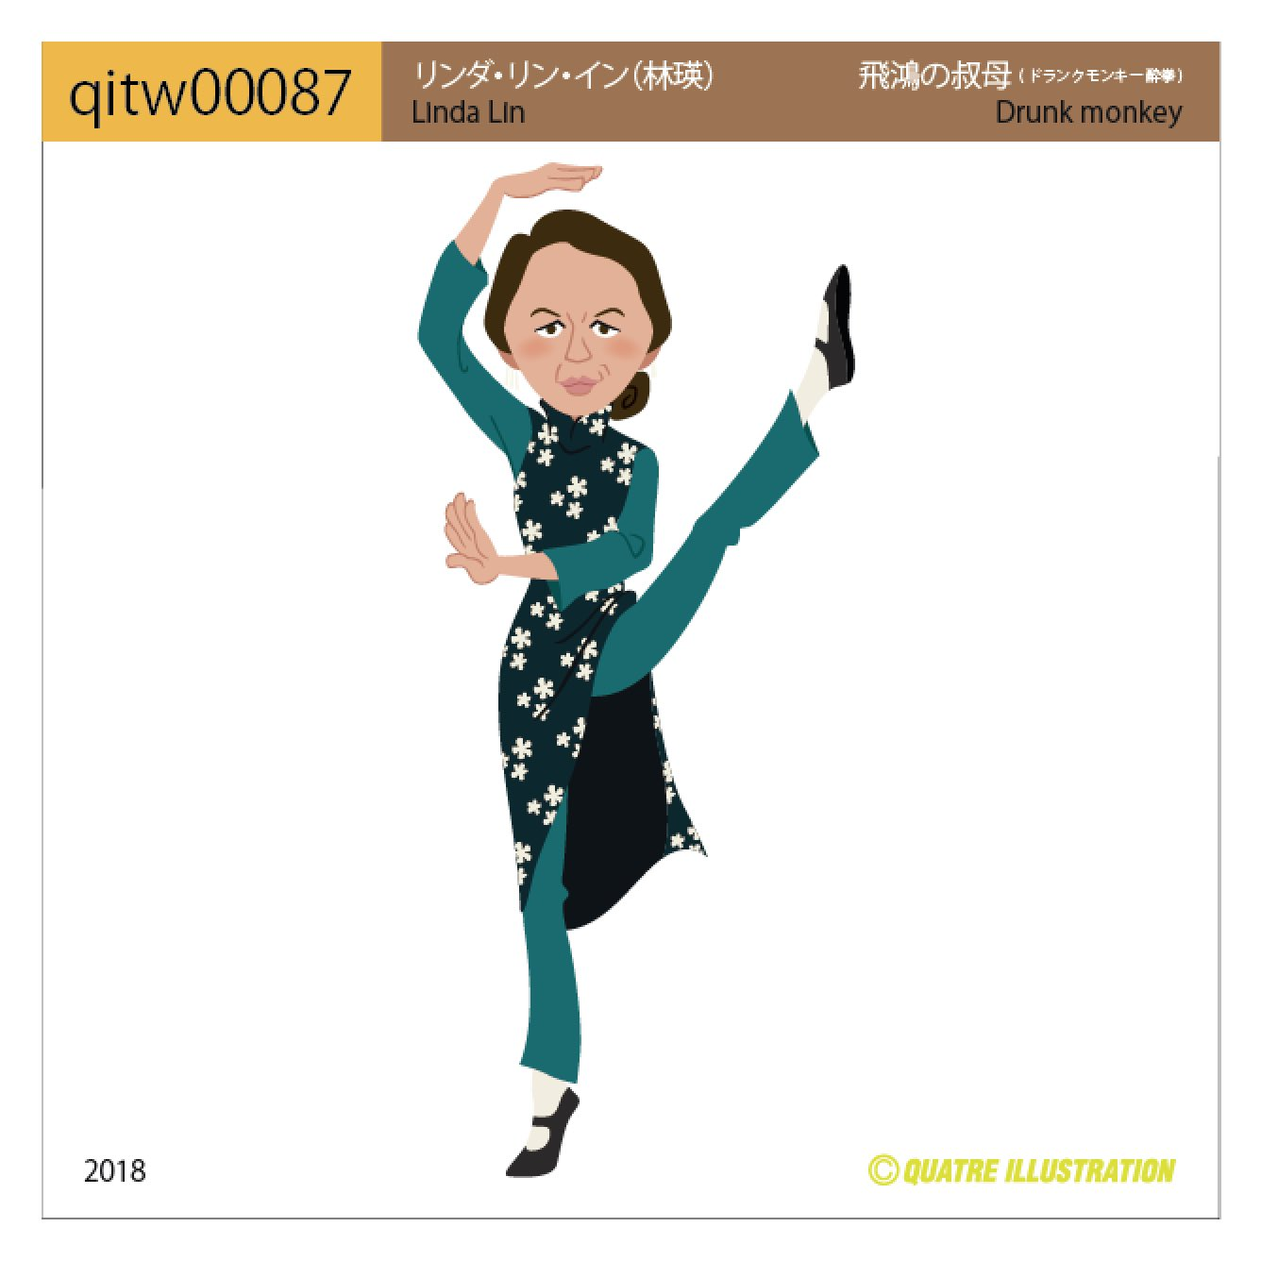
柔軟性と体幹安定性
2

Slide 15
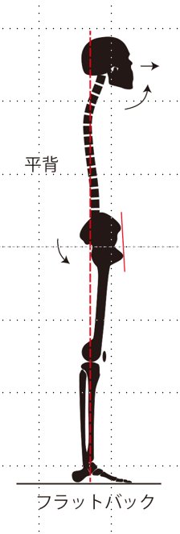
硬さによる不良姿勢のメカニズム
④頭が前に出る
③フラットバック
②骨盤後傾
①股関節周りが固い

Slide 16
私、柔らかいけどフラットバックです。

Slide 17

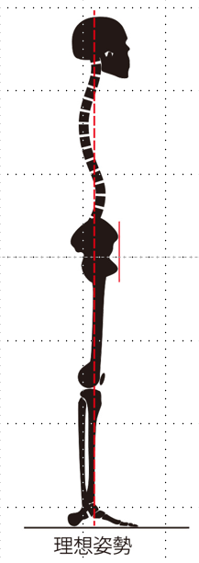
筋力不足による不良姿勢のメカニズム
①②腹筋が無いと 胸椎後弯が出ない
①②背筋が無いと腰椎前弯が出ない

Slide 18
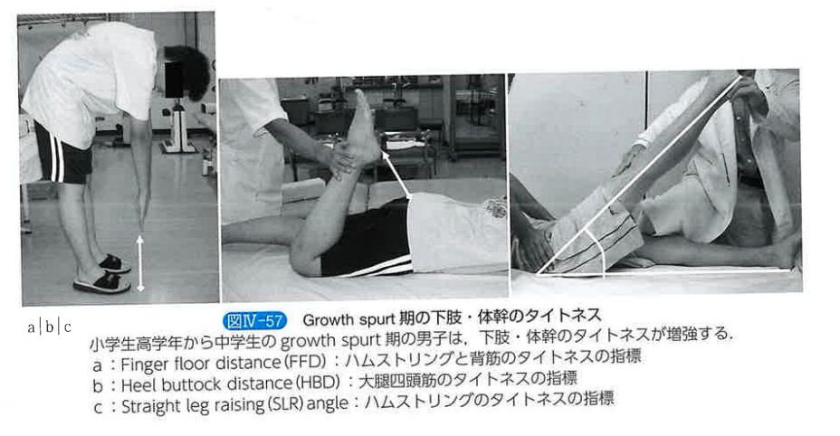
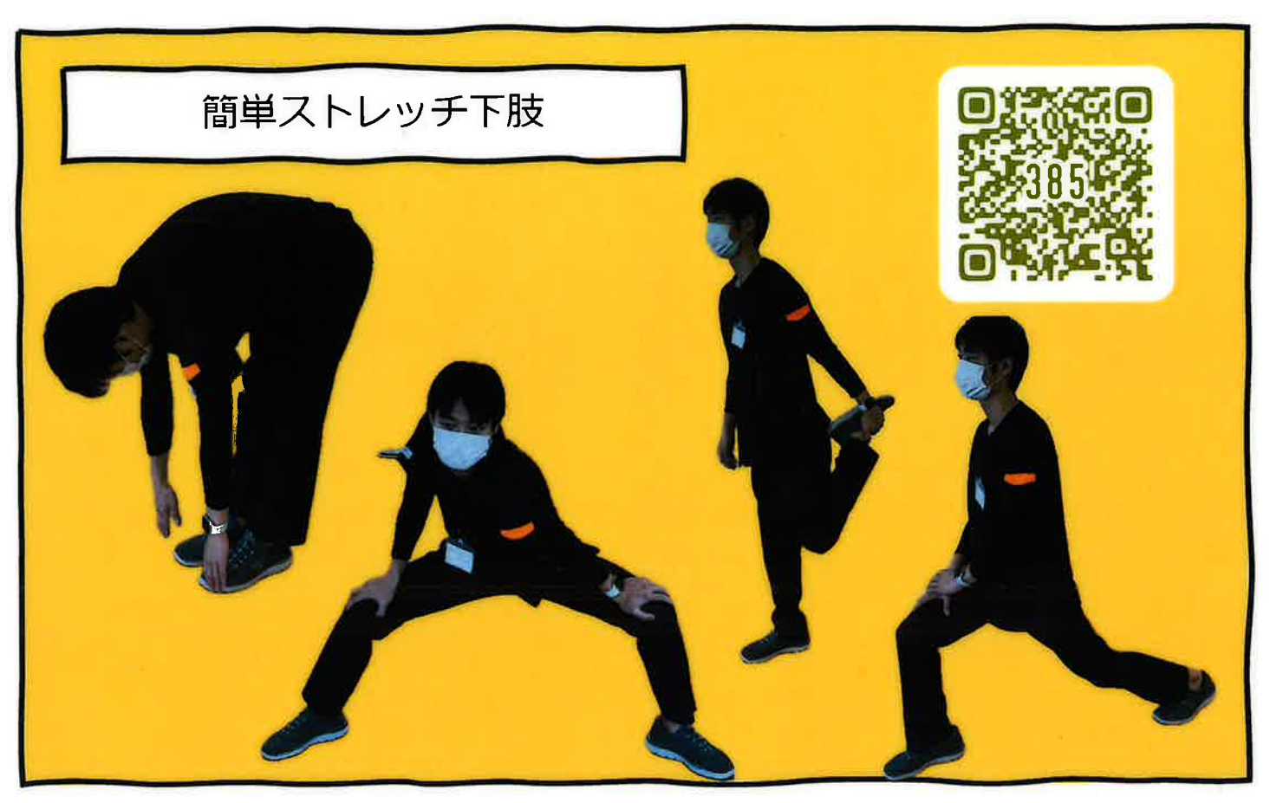
股関節周りの柔軟性が何より大事
7

Slide 19
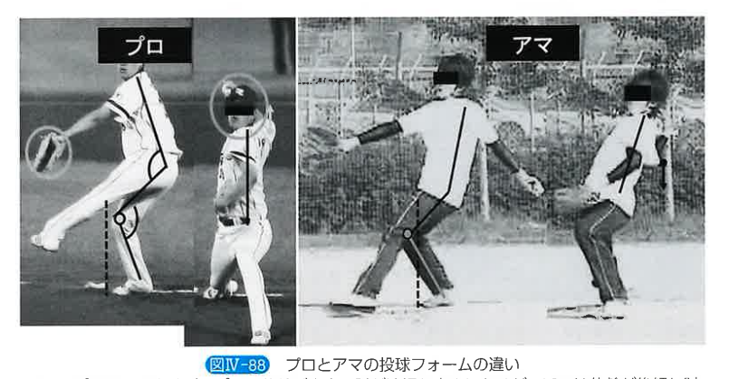
小学生の筋トレは軸（体幹を）鍛えよう
8

Slide 20
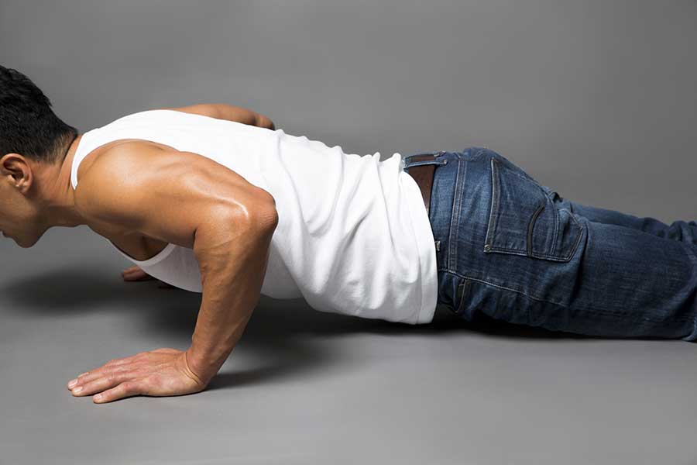
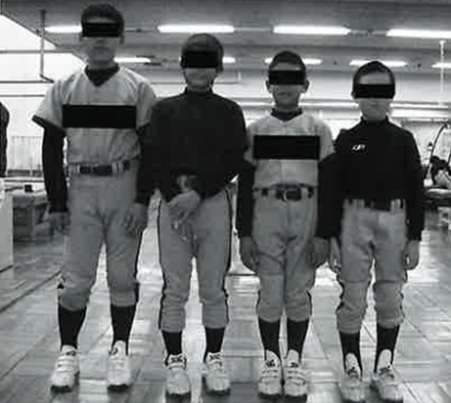
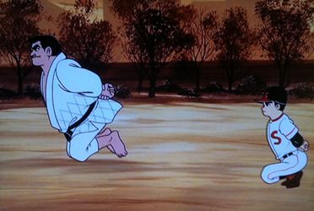
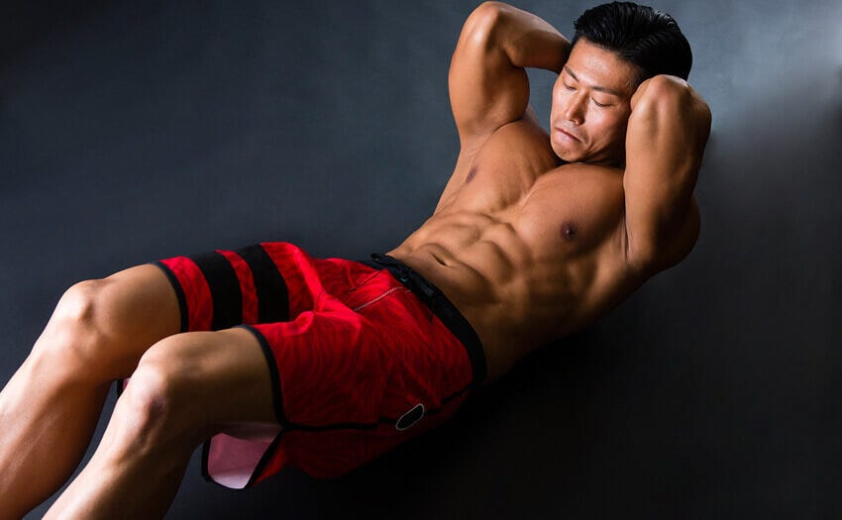
不適切にもほどがある
9

Slide 21
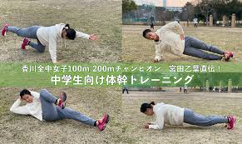
体幹トレーニング
10

Slide 22
楽しくないと続かない、単純じゃないとやらない（続かないことはやらない・覚えない）
■ プランク、ランジ、サイドランジ、スクワット
■ 四股
■ FIFA１１＋
■ FIFA１１＋ KIDｓ
11

Slide 23
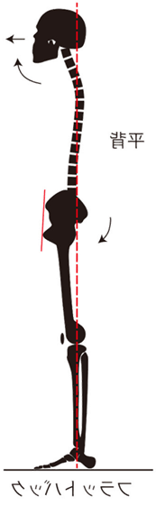
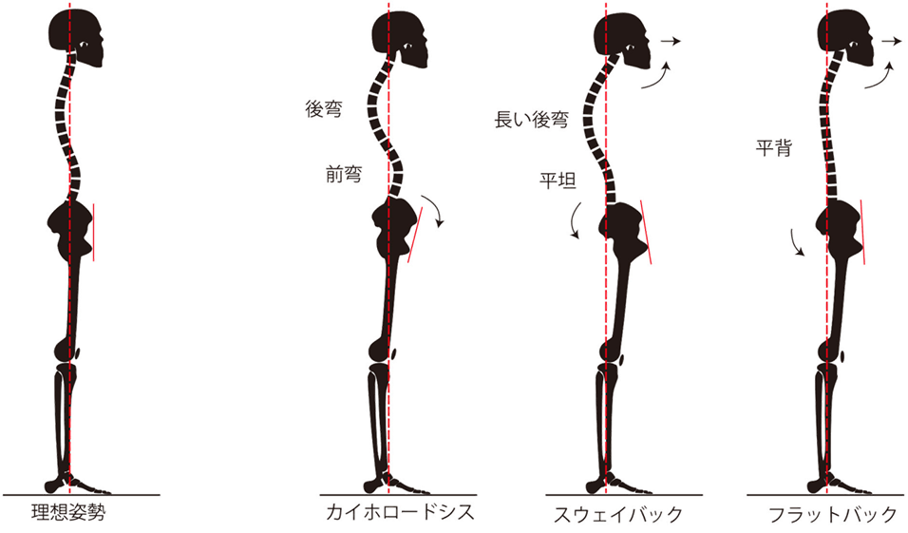
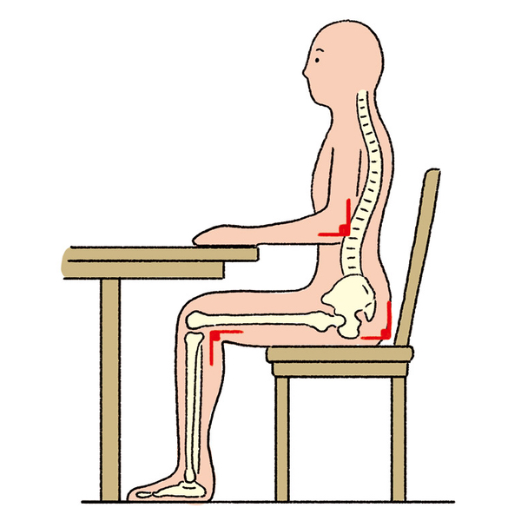
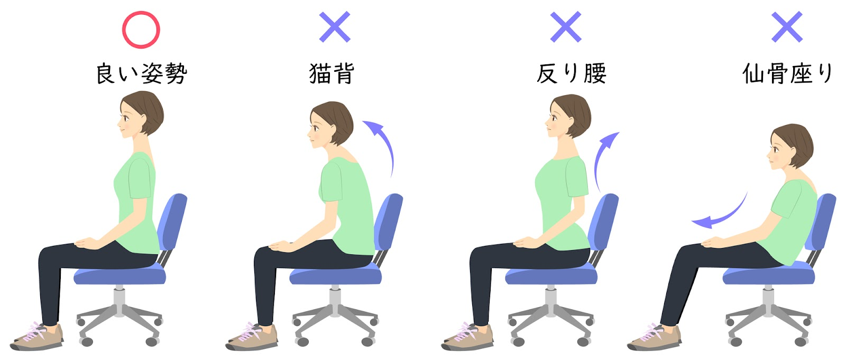
正しい椅子の座り方
15

Slide 24
皆様に後で見ておいてほしい内容（２０２５）
■ プランク、ランジ、サイドランジ、スクワット
■ 正しい四股の踏み方（体幹筋・中殿筋）
■ FIFA１１＋
■ FIFA１１＋ KIDｓ
16

